Slide 1
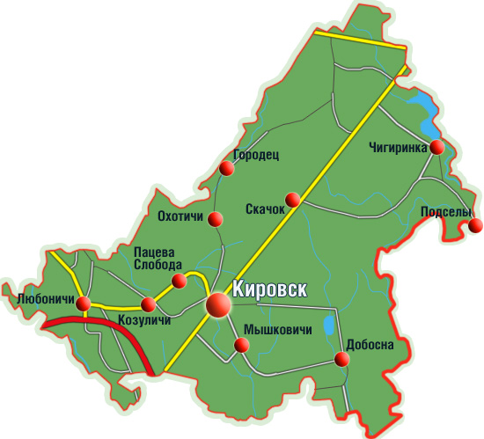
Финансовый отдел Кировского райисполкома
КИРОВСКИЙ РАЙОН
БЮДЖЕТ ДЛЯ ГРАЖДАН
НА 2021 ГОД
Кировск, 2021

Slide 2
2
Оглавление
Вступление..................................................................................................3
Общая информация ...................................................................................4
Бюджетная система Республики Беларусь...............................................7
Консолидированный бюджет района на 2021 год.................................. 9
Районный бюджет на 2021 год.................................................................15
Здравоохранение.......................................................................................17
Физическая культура и спорт...................................................................18
Культура и средства массовой информации...........................................19
Образование...............................................................................................20
Социальная политика................................................................................21
Межбюджетные трансферты....................................................................23
Жилищно-коммунальные услуги и жилищное строительство............24
Национальная экономика..........................................................................26
Сельское хозяйство....................................................................................27
Долг органов местного управления и самоуправления.........................28
Сельские бюджеты на 2021 год................................................................29

Slide 3
3
Вступление
Финансовая система Республики Беларусь насчитывает столетнюю историю, и все это время реализовывалась последовательная бюджетно-налоговая политика, основной целью которой является повышение эффективности и прозрачности национальной системы управления государственными финансами.
В 2015 году была принята Стратегия реформирования системы управления государственными финансами Республики Беларусь. Одна из основных задач, определенных Стратегией, - повышение информированности общества о деятельности государственных органов и организаций, а также открытости бюджета, что позволит общественности более объективно судить о качестве планирования и исполнения бюджета.
Разработанный Министерством финансов в рамках повышения открытости бюджета «Бюджет для граждан» нацелен на получение обратной связи от граждан, которым интересны вопросы развития экономики Республики Беларусь и, в частности, ее финансовой системы.
Бюджет для граждан представляет собой информацию о формировании бюджета и использовании бюджетных средств, изложенную в максимально простой и понятной форме. В его основу заложены нормы Закона Республики Беларусь «О республиканском бюджете на 2021 год», положения основных направлений бюджетно - финансовой и налоговой политики Республики Беларусь на 2021 год, Закона Республики Беларусь «О местном управлении и самоуправлении в Республике Беларусь».
Данный бюджет создан в целях вовлечения населения в бюджетный процесс и повышения компетентности граждан в бюджетных вопросах. Он предоставляет возможность любому гражданину получить точную и понятную информацию о приоритетах бюджетно - налоговой политики, параметрах государственного бюджета, подходах по его формированию, распределению финансовых ресурсов страны, планируемых и достигнутых результатах использования бюджетных средств.

Slide 4
4
Общая информация
В общем виде бюджет - это финансовый документ, содержащий подробный план аккумулирования и использования финансовых ресурсов государства, региона за определенный период времени.
Согласно Бюджетному кодексу Республики Беларусь бюджет - это план формирования и использования денежных средств для обеспечения реализации задач и функций государства в течение финансового года. Финансовый год, также как и календарный, длится с 1 января по 31 декабря.
Бюджет является способом перераспределения денежных доходов населения, предприятий и других юридических лиц в интересах финансирования государственных и иных общественно значимых расходов.
В бюджетную систему Республики Беларусь как самостоятельные части включаются республиканский бюджет и местные бюджеты.
В связи с особой значимостью республиканского бюджета как для каждого конкретного гражданина, так и для экономической жизни страны в целом, он утверждается в форме закона, местные бюджеты - решений местных Советов депутатов.
Составление, рассмотрение, утверждение, исполнение бюджетов, контроль за их исполнением, а также составление, рассмотрение и утверждение отчетов об их исполнении - это непрерывный процесс с широким составом участников. В бюджетном процессе участвуют Президент, Парламент, Правительство, местные Советы депутатов, местные исполнительные и распорядительные органы, органы Комитета государственного контроля, иные государственные органы, а также распорядители и получатели бюджетных средств.
Доходы бюджета - денежные средства, поступающие в безвозмездном и безвозвратном порядке в бюджет в соответствии действующим законодательством. Доходы бюджета формируются за счет:
• налоговых доходов;
• неналоговых доходов;
• безвозмездных поступлений.
Налог - обязательный безвозмездный платёж, взимаемый Правительством или местными органами власти с организаций и физических лиц в целях финансирования расходов государства.
В Республике Беларусь виды налогов, сборов (пошлин), порядок их исчисления и сроки уплаты, а также плательщики установлены Налоговым кодексом Республики Беларусь.

Slide 5
5
Неналоговые доходы - это доходы, получаемые в виде платы за пользование государственными фондами или имуществом либо компенсации за оказанные государством услуги юридическим или физическим лицам.
К безвозмездным поступлениям относятся необязательные платежи, которые включают в себя поступления от иностранных государств, международных организаций, а также другого бюджета в форме межбюджетных трансфертов.
В свою очередь расходы бюджета - денежные средства, направляемые на финансовое обеспечение задач и функций государства.
Для обеспечения соответствия между полномочиями государственных органов на осуществление расходов, закрепленных за республиканским и местными бюджетами, и бюджетными ресурсами, которые должны обеспечивать исполнение этих полномочий, предусматривается предоставление межбюджетных трансфертов - бюджетных средств, передаваемых из одного бюджета в другой бюджет на безвозвратной и безвозмездной основе. Трансферт, передаваемый другому бюджету на осуществление целевых расходов, называется субвенцией. При недостаточности в нижестоящем бюджете собственных доходов для финансирования его расходов в целях обеспечения сбалансированности из вышестоящего в нижестоящий бюджет передается межбюджетный трансферт в виде дотации.
Соотношение между доходной и расходной частями бюджета определяет итоговое сальдо бюджета. В зависимости от величины этого сальдо бюджет может быть сбалансированным, профицитным или дефицитным.
Сбалансированный бюджет - бюджет, в котором расходы равны его доходам и иным поступлениям в бюджет.
Если доходы бюджета превышают его расходы, то формируется профицит бюджета.
Превышение расходов бюджета над его доходами называется
дефицитом бюджета.
Все доходы, расходы, источники финансирования дефицита (направления использования профицита) бюджета структурированы в единой бюджетной классификации Республики Беларусь.
Бюджетная классификация - это группировка доходов, расходов, источников финансирования дефицита (направлений использования профицита) бюджета всех уровней бюджетной системы, используемая для составления и исполнения бюджетов всех уровней бюджетной системы.

Slide 6
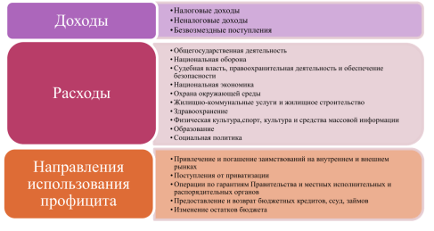
6
Структуру бюджета можно представить следующим образом:

Slide 7
7
Бюджетная система Республики Беларусь
Бюджетная система Республики Беларусь включает в себя республиканский и местные бюджеты.
Местные бюджеты делятся на:
- бюджеты первичного уровня - сельские, поселковые, городские (городов районного подчинения);
- бюджеты базового уровня - районные и городские (городов областного подчинения);
- бюджеты областного уровня - областные бюджеты и бюджет г.Минска.
В совокупности республиканский и местные бюджеты* образуют Консолидированный бюджет.
Для реализации целевых задач и функций государства могут создаваться государственные внебюджетные фонды, каждый их которых имеет свой отдельный бюджет. Сегодня в республике функционирует 4 таких фонда:
Государственный внебюджетный фонд социальной защиты населения Республики Беларусь;
Государственный внебюджетный фонд универсального обслуживания Министерства связи и информатизации;
Государственный внебюджетный фонд департамента исполнения наказаний Министерства внутренних дел;
Государственный внебюджетный фонд гражданской авиации.
Суммарно консолидированный бюджет Республики Беларусь, бюджеты государственных внебюджетных фондов*, а также внебюджетные средства бюджетных организаций составляют Консолидированный бюджет сектора государственного управления Республики Беларусь.
*без учета межбюджетных трансфертов, бюджетных кредитов и процентов за пользование ими

Slide 8
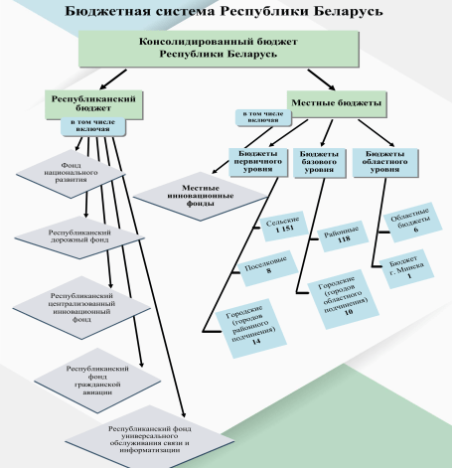
8
Доходы и расходы консолидированного бюджета распределяются между республиканским и местными бюджетами по законодательно закрепленным правилам. Так, в Бюджетном кодексе Республики Беларусь статьями 30 - 37 закреплено распределение доходов между республиканским, областным, базовым и первичным уровнями бюджетов, а статьями 44 - 47 -полномочия по финансированию расходов.
Более половины доходов консолидированного бюджета Республики Беларусь приходится на доходы республиканского бюджета. Однако после передачи из республиканского бюджета в бюджеты регионов межбюджетных трансфертов соотношение по доходам изменяется в пользу местных бюджетов.
В республиканский бюджет помимо иных доходов включены средства государственных целевых бюджетных фондов: фонда национального развития, республиканского централизованного инновационного фонда и республиканского дорожного фонда. В местные бюджеты - средства местных инновационных фондов.

Slide 9
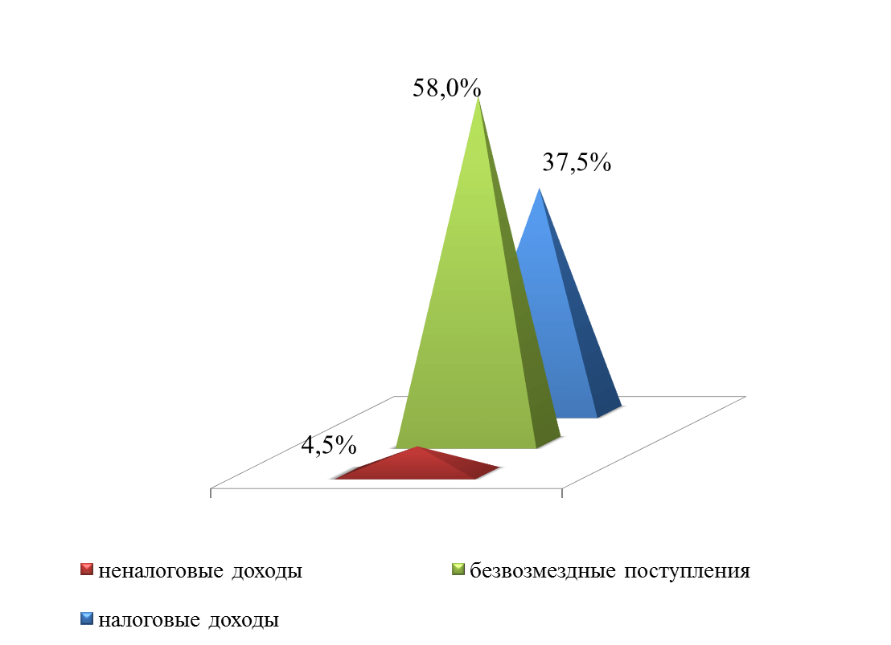
9
КОНСОЛИДИРОВАННЫЙ БЮДЖЕТ РАЙОНА
НА 2021 ГОД
На 2021 год доходы консолидированного бюджета (свод доходов районного и сельских бюджетов) определены в сумме 33 186,7 тыс. рублей, в том числе:
налоговые доходы – 12 441,3 тыс. рублей;
неналоговые доходы – 1 494,9 тыс. рублей;
безвозмездные поступления из областного бюджета – 19 250,5 тыс. рублей.

Slide 10
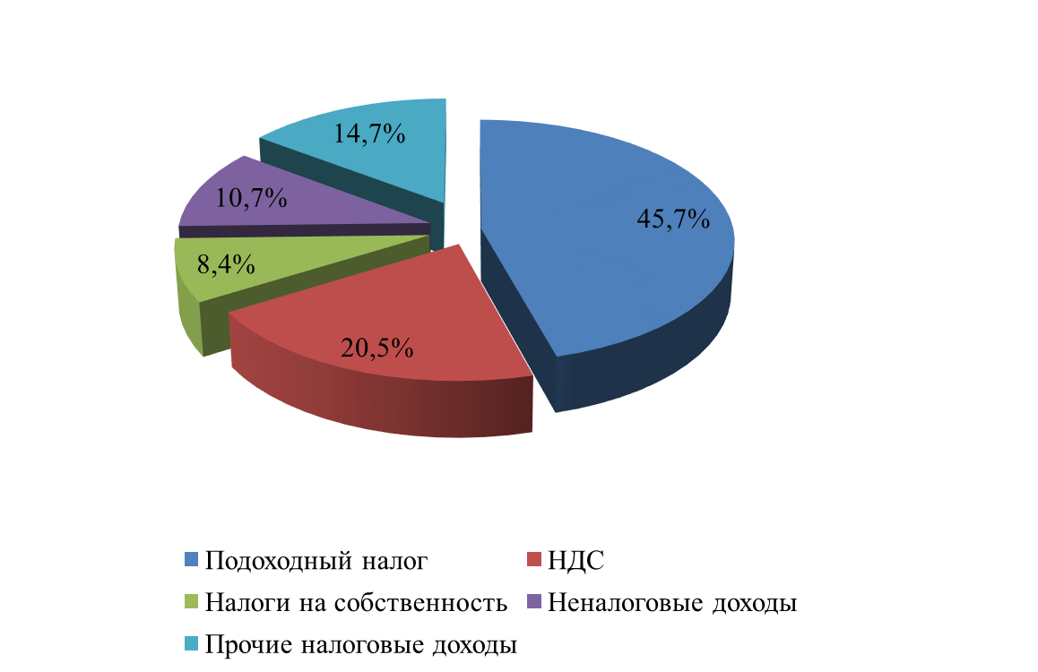
10
В структуре доходов бюджета собственные доходы (налоговые и неналоговые поступления) занимают 42% (13 936,2 тыс. рублей).
Налоговые доходы формируются в основном за счет поступления НДС, подоходного налога, налога на недвижимость, земельного налога.
Безвозмездные поступления включают в себя:
дотацию – 18 166,0 тыс. рублей;
субвенции на финансирование расходов по индексированным жилищным квотам (именным приватизационным чекам «Жилье») – 10,0 тыс. рублей;
иные межбюджетные трансферты из вышестоящего бюджета нижестоящему бюджету – 1 074,5 тыс. рублей.

Slide 11
Структура расходов бюджета района на 2021 г., %
11
Структура расходов консолидированного бюджета района на 2021 год
В соответствии с бюджетной классификацией финансирование расходов бюджета осуществляется по 9 направлениям, отражающим выполняемые государством функции.
Наименование | Бюджет на 2021 год
 | тыс. рублей | удельный вес в расходах, в %
ВСЕГО, в том числе | 33 186,7 | 100,0
Общегосударственная деятельность | 4 250,5 | 12,8
Национальная оборона | 1,5 | 0,01
Национальная экономика | 1 114,6 | 3,4
Охрана окружающей среды | 36,5 | 0,1
Жилищно-коммунальные услуги и жилищное строительство | 3 948,4 | 11,9
Здравоохранение | 6 346,8 | 19,12
Физическая культура, спорт, культура и средства массовой информации | 2 500,6 | 7,5
Образование | 12 944,5 | 39,01
Социальная политика | 2 043,3 | 6,16

Slide 12
12
Расходы консолидированного бюджета района
Бюджет на 2021 год по расходам сформирован с учетом необходимости решения следующих задач:
сохранения приоритета расходов социального характера, в части обеспечения дополнительного повышения заработной платы работников бюджетной сферы;
целевой поддержки граждан в части уплаты части процентов и субсидий на погашение основного долга по кредитам, выдаваемых банками на строительство (реконструкцию) жилых помещений;
своевременного обеспечения исполнения долговых обязательств.
Расходы на заработную плату в бюджетном секторе запланированы с ростом в пределах 10 процентов.
При формировании расходов бюджета на 2021 год учтено распределение расходов между уровнями бюджетной системы в соответствии со статьей 46 Бюджетного кодекса.
В консолидированном бюджете района на 2021 год утверждены расходы на финансирование Государственной программы «Управление государственными финансами и регулирование финансового рынка» на 2020 год и на период до 2025 года», утвержденной постановлением Совета Министров Республики Беларусь от 12 марта 2020 г. № 143 в сумме 1 266,6 тыс. рублей. Доля расходов на финансирование государственных программ увеличится после их утверждения в установленном законодательством порядке на 2021-2025 годы.
Согласно статье 94 Бюджетного кодекса Министерством финансов Республики Беларусь при определении объема дотаций (нормативов отчислений от республиканских налогов, сборов (пошлин), утвержденных Законом о бюджете на очередной финансовый год, и с учетом прогнозируемого объема доходов определена величина первоочередных расходов (на выплату заработной платы с учетом начислений на нее, трансфертов населению, на оплату коммунальных услуг, продуктов питания, лекарственных средств и изделий медицинского назначения, субсидирование жилищно-коммунальных и транспортных услуг, оказываемых населению, субсидии организациям, реализующим твердое топливо, топливные брикеты дрова для населения, обслуживание долга органов местного управления и самоуправления) в размере 28 909,8 тыс. рублей (87,1 % от всех расходов).
Социальные расходы бюджета остаются самыми значительными. В числе важнейших социальных расходных статей - расходы на финансирование учреждений социальной сферы, образования, здравоохранения и физической культуры, спорта, культуры и средств массовой информации, социальной политики - составляют около 23 831,2 тыс. рублей, или 71,8 % общего объема расходов консолидированного бюджета, что позволяет в полной мере реализовать права граждан на бесплатное образование, здравоохранение и социальные гарантии.

Slide 13
13
В рамках расходов на национальную экономику, которые составляют 3,4 % от всех расходов, финансируются сельское хозяйство, отрасли транспорта, топлива и энергетики.
На финансирование общегосударственной деятельности предусмотрено 4 250,5 тыс. рублей (12,8%) - это расходы на обслуживание государственного долга, обеспечение функционирования государственных органов. В соответствии со статьей 42 Бюджетного кодекса в составе районного бюджета сформирован резервный фонд в сумме 75,1 тыс. рублей (фонд финансирования расходов, связанных со стихийными бедствиями, авариями и катастрофами – 7,7 тыс. рублей; резервный фонд райисполкома – 67,4 тыс. рублей). В целях концентрации средств на финансирование жилищного строительства предусматриваются межбюджетные трансферты областному бюджету в сумме 86,2 тыс. рублей (доходы от приватизации жилья). Для обеспечения источниками запланированных расходов из районного бюджета предусматриваются трансферты нижестоящим бюджетам в сумме 97,3 тыс. рублей, в том числе: дотации – 97,3 тыс. рублей.
Расходы государства в сфере жилищно-коммунальных услуг и жилищного строительства, занимающие 11,9 % в общем объеме расходов, будут направлены на строительство социального и коммерческого жилья, жилищно-коммунальное хозяйство, благоустройство населенных пунктов, другие вопросы в области жилищно-коммунальных услуг.

Slide 14
Структура расходов отраслей народного хозяйства, %
14

Slide 15
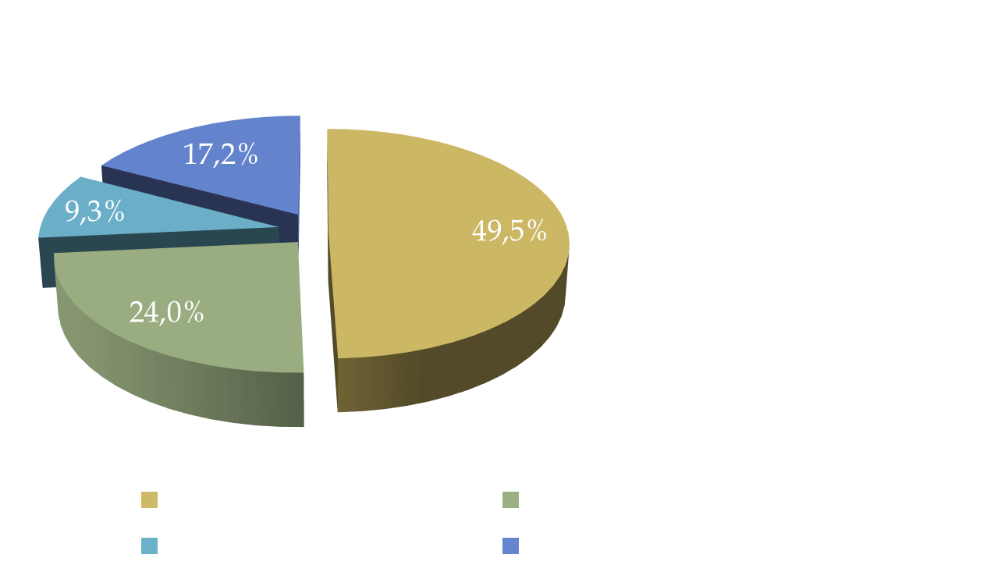
15
РАЙОННЫЙ БЮДЖЕТ НА 2021 ГОД
Районный бюджет на 2021 год утвержден решением Кировского районного Совета депутатов от 29 декабря 2020 г. № 31-2 «О районном бюджете на 2021 год» (Национальный правовой Интернет-портал Республики Беларусь, 22.01.2021, 9/106255).
Районный бюджет на 2021 год сформирован бездефицитный.
Доходы и расходы запланированы в сумме 32 633,0 тыс. рублей.
В общем объеме доходов районного бюджета на 2021 год предусмотрены: налоговые доходы – 11 890,6 тыс. рублей, неналоговые доходы 1 491,9 тыс. рублей, безвозмездные поступления – 19 250,5 тыс. рублей. Налоговые доходы районного бюджета на 2021 год формируются за счет подоходного налога 5 889,8 тыс. рублей, налогов на собственность 1 104,9 тыс. рублей, налога на добавленную стоимость – 2 851,6 тыс. рублей, иных налоговых доходов – 2 044,3 тыс. рублей.
Структура налоговых доходов районного бюджета на 2021 год
-
Неналоговые доходы в районном бюджете на 2021 год составят 1 491,9 тыс. рублей и включают доходы от использования имущества, находящегося в государственной собственности, - 359,2 тыс. рублей, доходы от осуществления приносящей доходы деятельности – 897,8 тыс. рублей, штрафы, удержания – 175,6 тыс. рублей, прочие неналоговые доходы – 59,3 тыс. рублей.

Slide 16
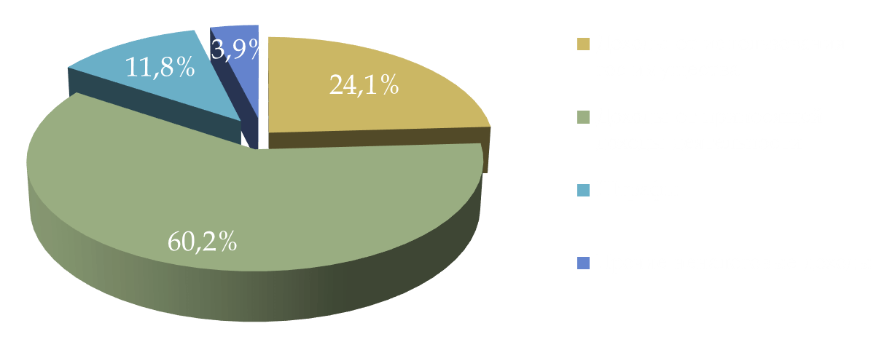
16
Структура неналоговых доходов районного бюджета на 2021 год
В функциональной структуре расходов районного бюджета на 2021 год предусмотрены расходы на: общегосударственную деятельность, национальную оборону, национальную экономику, охрану окружающей среды, жилищно-коммунальные услуги и жилищное строительство, здравоохранение, образование, физическую культуру, спорт, культуру и средства массовой информации,социальную политику.
Расходы районного бюджета на 2021 год
Наименование расходов
Сумма
(тыс. рублей)
Удельный вес в расходах
Общегосударственная деятельность Национальная оборона
3 809,8
1,5
11,67
0,01
Национальная экономика
Охрана окружающей среды
Жилищно-коммунальные услуги и жилищное строительство
Здравоохранение
Физическая культура, спорт, культура и средства массовой информации
Образование
Социальная политика
1 112,1 36,5
3 837,9
6 346,8
2 500,6
12 944,5
2 043,3
3,41
0,11
11,76
19,45
7,66
39,67
6,26
Итого
32 633,0
100,0

Slide 17
17
Бюджетное финансирование отрасли «Здравоохранение» в 2021 году за счет средств районного бюджета составит 6 346,8 тыс. Рублей.
Предусмотренные в бюджете средства будут направлены на:
-принятие мер по предотвращению распространения короновирусной инфекции COVID-19
-организацию профилактических мероприятий по раннему выявлению факторов риска социально значимых заболеваний, повышение качества их диагностики, лечения и реабилитации пациентов
-повышение доступности медицинской помощи населению.
На приобретение лекарственных средств и изделий медицинского назначения) включая приобретение медикаментов для населения на льготных условиях в бюджете района утверждено 332,9 тыс. рублей.
На приобретение автомобиля скорой медицинской помощи запланировано 81,0 тыс. рублей.
Важнейшей задачей в сфере здравоохранения определено повышение эффективности системы здравоохранения, повышение качества услуг системы здравоохранения, сокращение уровня смертности, прежде всего в трудоспособном возрасте, создание условий для увеличения ожидаемой продолжительности жизни.

Slide 18
18
Физическая культура и спорт
>
Расходы на физическую культуру и спорт утверждены в сумме 552,7 тыс. рублей, в том числе на:
содержание государственного учреждения «Физкультурно-спортивный клуб Кировского района» - 42,3 тыс. рублей;
на содержание государственного специализированного учебно-спортивного учреждения «Кировская специализированная детско-юношеская школа олимпийского резерва» - 510,4 тыс. рублей.
Данные расходы позволяют обеспечить: проведение спортивных, спортивно массовых, физкультурно-оздоровительных мероприятий на районном уровне;
функционирование специализированных учебно-спортивных учреждений и спортивных объектов;
проведение других мероприятий в области физической культуры и спорта.

Slide 19
19
Культура и средства массовой информации
В районном бюджете на финансирование расходов в сфере культуры редусмотрено 1 947,8 тыс. рублей, в том числе на комплектование библиотечных фондов за счет межбюджетных трансфертов из областного бюджета предусмотрено 58,5 тыс. рублей.
Данные средства будут направлены на содержание учреждения культуры, в том числе:
на содержание сети библиотек -552,4 тыс. рублей.
на содержание домов культуры, клубов, и других учреждений клубного типа – 1 253,9 тыс. рублей;
на содержание «Жиличский исторический комплекс-музей» – 137,6 тыс. рублей
На повышение заработной платы низкооплачиваемым категориям в соответсвии с постановлением Министерства культуры Республики Беларусь от 13.06.2019 № 32 «Об оплате труда работников в сфере культуры» запранировано 49,9 тыс. рублей.
На мероприятия с участием инвалидов и приобретение аудиокниг предусмотрено 1,0 тыс.рублей.
На приобретние музыкальных инструментов для учреждений культуры запланировано 8,0 тыс. рублей.
На поддержку печатных средств массовой информации запланировано 3,9 тыс. рублей

Slide 20
20
Образование
РРасходы районного бюджета на 2021 год на образование утверждены в сумме 12 944,5 тыс. рублей.
В общем объеме средств предусмотрено: 3 120,2 тыс. рублей - на финансирование учреждений дошкольного образования. С 2021 года в районе осуществляется нормативное финансирование учреждений дошкольного образования в соответствии с постановлением Совета Министров Республики Беларусь от 26.12.2020 №762 «О финансировании государственных учреждений дошкольного образования»;
8 369,3 тыс. рублей -учреждений общего среднего образования
1 243,7 тыс. рублей – дополнительное образование детей и молодежи;
211,3 тыс. рублей – другие вопросы в области образования.
На повышение заработной платы воспитателям и помощникам воспитателей в соответсвии с постановлением Министерства образования от 03.06.2019 № 71 «Об оплате труда работников в сфере образования» запланировано 52,1 тыс. рублей.

Slide 21
21
Социальная политика
На социальную политику в 2021 году в районном бюджете предусмотрено 2 043,3 тыс. рублей. За счет указанных средств в том числе предусматривается:
Финансирование районного центра социального обслуживания населения и реализацию отдельных мероприятий утверждено 1 095,1 тыс. рублей.
Расходы на содержание социально-педагогических учреждений и ежемесячные денежные выплаты для воспитания детей в приемных, опекунских семьях, в детских домах семейного типа и в семьях, усыновивших (удочеривших) детей определены в сумме 358,3 тыс. рублей.
На содержание районной общественной организации Белорусского республиканского союза молодежи – 3,3 тыс. рублей.
На проведение отделом идеологической работы, культуры и молодежной политики райисполкома мероприятий в области молодежной политики – 1,6 тыс. рублей.
На предоставление гражданам Республики Беларусь одноразовых субсидий на строительство (реконструкцию) или приобретение жилых помещений и погашение задолженности по льготным кредитам, полученным на строительство (реконструкцию) или приобретение жилых помещений, утверждены ассигнования в объеме 5,0 тыс. рублей.
На оказание финансовой поддержки государства молодым и многодетным семьям в погашении задолженности по кредитам, выданным банками на строительство (реконструкцию) или приобретение жилых помещений, в том числе приобретение не завершенных строительством капитальных строений, подлежащих реконструкции и переоборудованию под жилые помещения, за исключением льготных кредитов, предоставленных гражданам Республики Беларусь в соответствии с законодательными актами, утверждено 30,0 тыс. рублей.
За счет субвенций из республиканского бюджета на финансирование расходов по индексированным жилищным квотам (именным приватизационным чекам «Жилье») в бюджете предусмотрено 10,0 тыс. рублей.
которых 233,3 млн. рублей будет направлено на компенсацию потерь банкам, связанных с предоставлением льготных кредитов гражданам на строительство жилья, 65,7 млн. рублей - на оказание финансовой помощи многодетным и молодым семьям в погашении кредитов, выданных на строительство жилья, 16 млн. рублей - на компенсацию потерь банкам, связанным с предоставлением льготных кредитов на капитальный ремонт и реконструкцию жилых помещений, возведение хозяйственных построек и строительство инженерных сетей;
предоставление льгот и компенсаций населению, пострадавшему от катастрофы на Чернобыльской АЭС - 86,4 млн. рублей;
мероприятия по оздоровлению и санаторно-курортному лечению отдельных категорий граждан - 19,5 млн. рублей;
оказание помощи в подготовке лагерей к летнему оздоровительному сезону, а также удешевление стоимости путевок - 48,6 млн. рублей;
обеспечение граждан техническими средствами реабилитации - 7 млн. рублей;
другие направления (расходы на государственную молодежную политику, денежные выплаты многодетным матерям, награждаемым орденом Матери, оказание помощи иностранцам, признанным беженцами, возмещение вреда по постановлениям уполномоченных органов и иные) -
60,4 млн. рублей.
В соответствии с государственной программой «О социальной защите и содействии занятости населения на 2016 - 2020 годы» с помощью бюджетного финансирования будет обеспечено повышение эффективности политики занятости населения, улучшение условий охраны труда, создание

Slide 22
22
Оказание государственной адресной социальной помощи − 428,5 тыс. рублей.
На финансирование мероприятий, проводимых общественными объединениями ветеранов в соответствии с их уставной деятельностью, а также материальное поощрение руководителей этих объединений утверждено 12,5 тыс. рублей.
На бесплатное обеспечение продуктами питания детей первых двух лет жизни – 51,9 тыс. рублей.
На удешевление стоимости путевок в лагеря с круглосуточным пребыванием детей работников бюджетных организаций, доплату до полной стоимости путевок для детей–сирот и детей, оставшихся без попечения родителей, детей-инвалидов, детей из многодетных и малообеспеченных семей утверждено − 6,4 тыс. рублей.
На выплату пособия (материальной помощи) на погребение и возмещение специализированной организации расходов по погребению отдельных категорий граждан за счет средств местных бюджетов в соответствии с Законом Республики Беларусь «О погребении и похоронном деле» утверждено– 27,4 тыс. рублей.
Предоставление безналичных жилищных субсидий запланировано 12,4 тыс. рублей.
Реализацию отдельных мероприятий в области социальной политики – 41,2 рубля;
Финансирование мероприятий, связанное с прохождением гражданами альтернативной службы– 1,0 тыс. рублей, средства предусмотрены за счет сокращения средств по разделу «Общегосударственная деятельность, подразделу «Резервные фонды»
.

Slide 23
23
Межбюджетные трансферты
В 2021 году из областного бюджета в бюджет района для обеспечения его сбалансированности планируется передать межбюджетные трансферты в сумме 19 250,4 тыс. рублей.
В том числе:
дотации – 18 166,0 тыс. рублей;
субвенции по индексированным жилищным квотам (именным приватизационным чекам «Жилье») – 10,0 тыс. рублей;
бесплатное обеспечение продуктами питания детей первых двух лет жизни и государственная адресная социальная помощь – 480,4 тыс.рублей;
компенсация изъятия дикого кабана – 6,0 тыс. рублей;
комплектование библиотечных фондов – 58,5 тыс. рублей;
субсидии СМИ – 3,9 тыс.рублей;
в рамках реализации Указа Президента Республики Беларусь от 14.04.2020 №127 «О возмещении расходов на электроснабжение эксплуатируемого жилищного фонда» на возмещение гражданам части расходов на выполнение работ по электроснабжению эксплуатируемого жилищного фонда– 67,6 тыс. рублей
ремонт и приобретение имущества бюджетных организаций – 81,0 тыс. рублей;
жилищное строительство - 342,0 тыс. рублей;
оказание помощи в обеспечении жильем – 35,0 тыс. рублей.

Slide 24
24
Жилищно-коммунальные услуги и жилищное строительство
Государственная жилищная политика Республики Беларусь направлена на улучшение жилищных условий граждан, состоящих на учете
нуждающихся в улучшении жилищных условий.
Предусматривается оказание отдельным категориям граждан (в том числе многодетным семьям) государственной
поддержки в виде льготных кредитов и финансовой помощи государства.
Расходы на жилищное строительство утверждены в сумме 349,3 тыс. рублей, в том числе:
за счет межбюджетных трансфертов из областного бюджета на строительство коммерческого и социального жилья 342,0 тыс. рублей.
расходы по обслуживанию и погашению льготных кредитов, полученных сельскохозяйственными организациями на строительство (реконструкцию) или приобретение жилых домов (квартир), реконструкцию объектов под жилые помещения, по которым осуществлен перевод долга утверждены в сумме 7,3 тыс. рублей.
В рамках реализации мероприятий социальной политики за счет межбюджетных трансфертов из областного бюджета осуществляется:
финансовая помощь в погашении льготных кредитов молодым и многодетным семьям – 30,0 тыс. рублей.
финансируются расходы на предоставление гражданам одноразовых субсидий на строительство(реконструкцию) или преобретение жилых помещений и на погашение задолженности по льготным кредитам, полученным на их строительство(реконструкцию) или приобретение) 5,0 тыс. рублей;
финансируются расходы по индексированным жилищным квотам (именным приватизационным чекам «Жилье») – 10,0 тыс. рублей;

Slide 25
25
Жилищно-коммунальное хозяйство
Ассигнования на жилищно-коммунальное хозяйство составляют 1 937,6 тыс. рублей, в том числе на:
субсидирование жилищно-коммунальных услуг − 1 404,7 тыс. рублей;
текущий ремонт жилищного фонда – 45,4 тыс. рублей;
капитальный ремонт жилищного фонда (капитальный ремонт жилых домов: в г. Кировске по ул. К.Маркса 32, пер.Ленинский 4, 1-ый пер. Орловского 3, ул.Кирова 60, в а/г Жиличи по ул. Советской 2, ул. Ядловского 17)– 480,1 тыс. рублей;
предоставление льгот отдельным категориям граждан по оплате за жилищно-коммунальные услуги – 7,4 тыс. рублей.
Благоустройство населенных пунктов
На мероприятия по благоустройству населенных пунктов предусмотрено 1 369,2 тыс. рублей. Из них:
на текущее содержание объектов благоустройства – 87,3 рублей.
на содержание придомовых территорий многоквартирных жилых домов – 207,8 тыс. рублей;
не расходы по уличному освещению населенных пунктов – 140,2 тыс. рублей;
расходы по содержанию и ремонту улично-дорожной сети населенных пунктов – 933,9 тыс. рублей.
Другие расходы в области жилищно-коммунальных услуг
Ассигнования в бюджете на 2021 год запланированы в сумме 284,3 тыс.рублей, из них:
капитальный ремонт и модернизация тепловых сетей и централизованных тепловых пунктов (замена теплотрасс на ПИ трубы в г. Кировске по ул. Володарского и ул. Ленинская) в сумме 209 941,00 рубля;
расходы организаций жилищно-коммунального хозяйства, связанные с оказанием населению услуг бань в сумме 57 110,00 рубля;
расходы, связанные с регистрацией граждан по месту жительства и месту пребывания утверждены в сумме 12 357,00 рубля;
расходы организаций, осуществляющих начисление платы за жилищно-коммунальные услуги и платы за пользование жилым помещением, связанные с выполнением функций по предоставлению безналичных жилищных субсидий утверждены в сумме 4 969,00 рубля.

Slide 26
26
Расходы на национальную экономику
Часть государственных расходов будет направлена в 2021 году на финансирование отраслей национальной экономики – 1 114,6 тыс. рублей.
Расходы районного бюджета на отрасли национальной экономики в 2021 году
Наименование расходов | Сумма (тыс. рублей) | Удельный вес в расходах бюджета (в процентах)
Сельское хозяйство, рыбохозяйственная деятельность | 443,8 | 1,34
Транспорт | 403,1 | 1,22
Топливо и энергетика | 263,3 | 0,8
Другие расходы | 4,4 | 0,01
Итого | 1 114,6 | 3,37

Slide 27
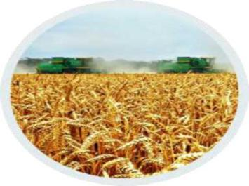
27
Сельское хозяйство
Общий объем ассигнований на финансирование сельского хозяйства составляет 443,8 тыс. рублей. Из них:
на содержание Кировской районной ветеринарной станции предусмотрено 428,3 тыс. рублей;
На другие расходы, связанные с развитием сельскохозяйственного производства – 15,5 тыс. рублей.
.

Slide 28
28
Долг органов местного управления и самоуправления Кировского районного исполнительного комитета
По состоянию на 1 января 2021 года в соответствии с реестром долга органов местного управления и самоуправления и долга, гарантированного органами местного управления и самоуправления по Кировскому району, долг органов местного управления и самоуправления составлял 9 000,0 тыс. рублей, долг гарантированный органами местного управления и самоуправления, составлял 3 212,7 тыс. рублей.
Решением Кировского районного Совета депутатов от 29 декабря 2020 года № 31-2 «О районном бюджете на 2021 год» установлен на 2021 год:
лимит долга Кировского районного Совета депутатов и райисполкома в размере 7 200,0 тыс. рублей;
лимит долга, гарантированного райисполкомом, в размере 3 147,1 тыс. рублей.
На погашение и обслуживание долга органов местного управления и самоуправления в 2021 году за счет средств районного бюджета предусмотрено 2056,3 тыс. рублей.

Slide 29
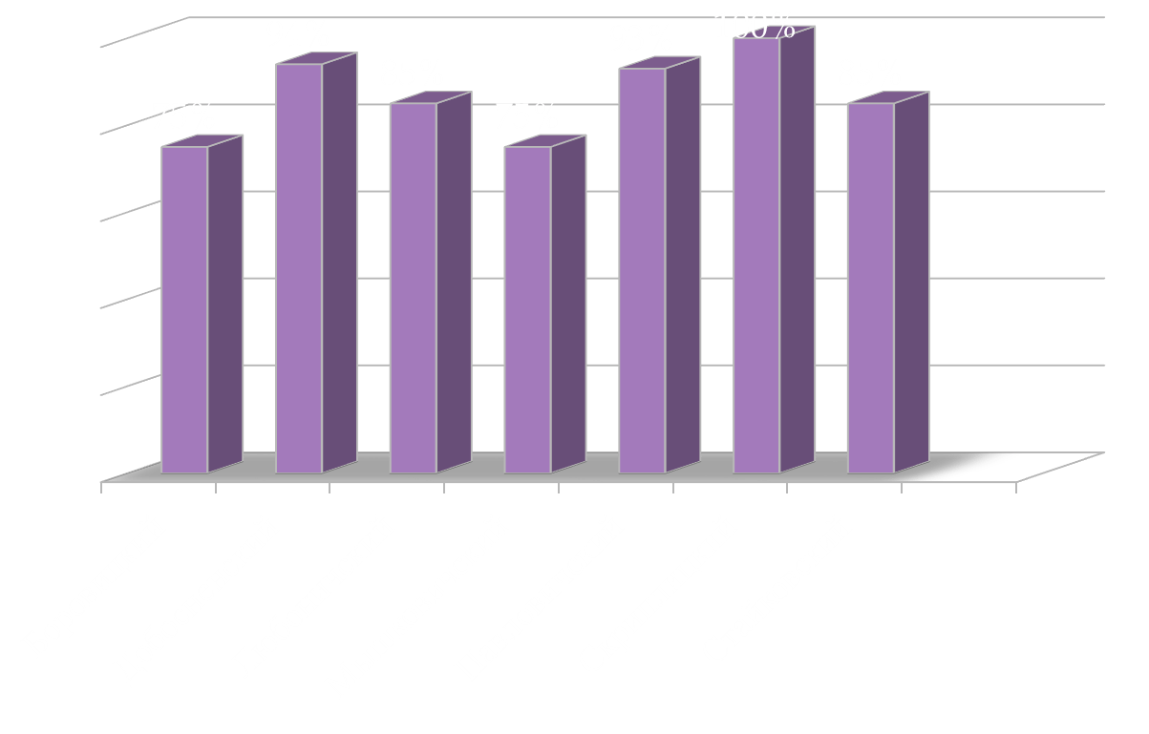
29
Сельские бюджеты на 2021 год
Сельские бюджеты образуются по принципу «один Совет - один бюджет»: в каждой административно-территориальной единице каждый сельский Совет депутатов имеет в своем распоряжении сельский бюджет, средства которого он самостоятельно и независимо использует для выполнения возложенных на него задач и функций.
Расходы сельских бюджетов финансируются за счет налогов, сборов (пошлин), неналоговых поступлений и средств, получаемых местными органами власти в качестве поддержки из районного бюджета (дотации и межбюджетные трансферты).
Основными источниками формирования доходов сельских бюджетов являются:
подоходный налог с физических лиц;
налоги на собственность (земельный налог и налог на недвижимость).
Чем выше уровень экономического развития территории, тем больше собственных (налоговых и неналоговых) доходов поступает в сельский бюджет.
Обеспеченность сельских бюджетов собственными доходами

Slide 30
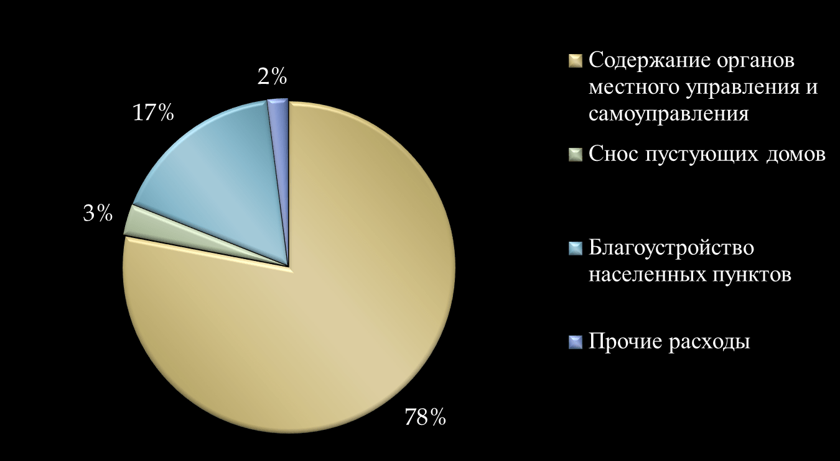
30
За счет средств сельских бюджетов финансируются расходы по содержанию органов местного управления и самоуправления, сносу ветхих и пустующих домов с хозяйственными и иными постройками, признанных бесхозяйными, в сельской местности, по содержанию и ремонту объектов благоустройства.
Структура расходов сельских бюджетов в 2021 году

